Slide 1
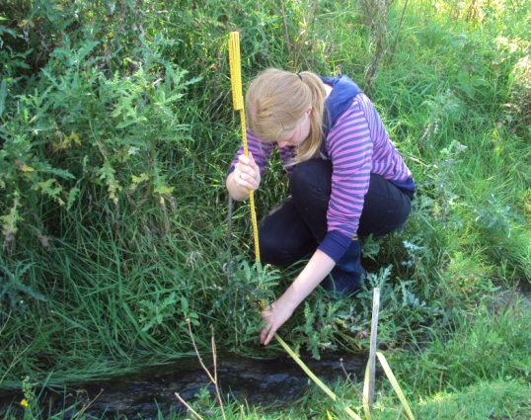
Vandløb

Slide 2
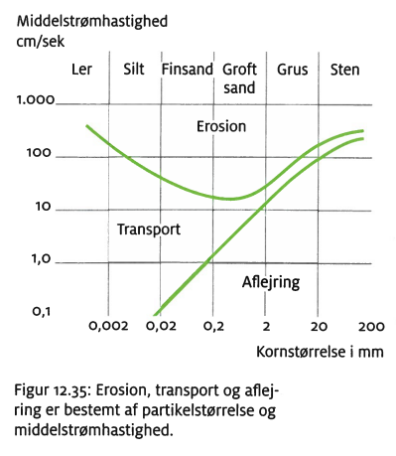
Fig. 12.35
  Aflæs:
Hastigheden i vandet er 10 cm/s. Vil en partikel med kornstørrelse 0,2 mm aflejres eller transporteres?
Hastigheden i vandet er 1 cm/s. Vil en partikel med kornstørrelse 0,2 mm aflejres eller transporteres?

Slide 3
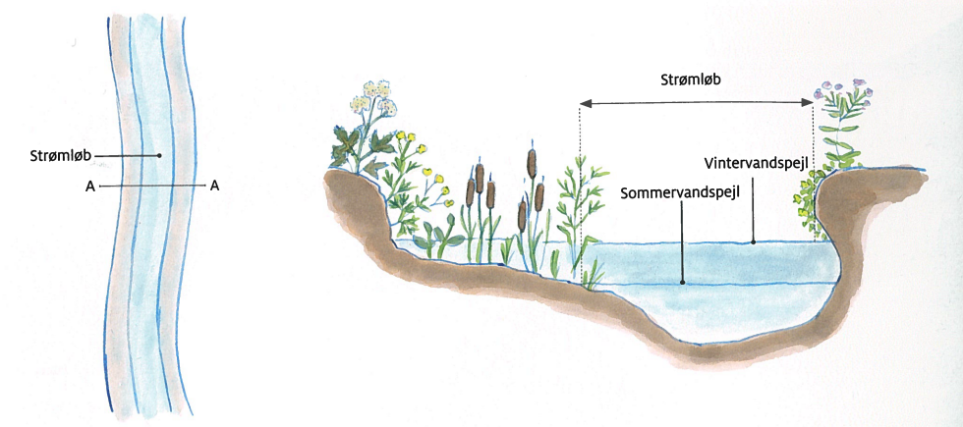
Fig. 12.36
Hvorfor er der mere vand i vandløbet om vinteren end om sommeren?

Slide 4
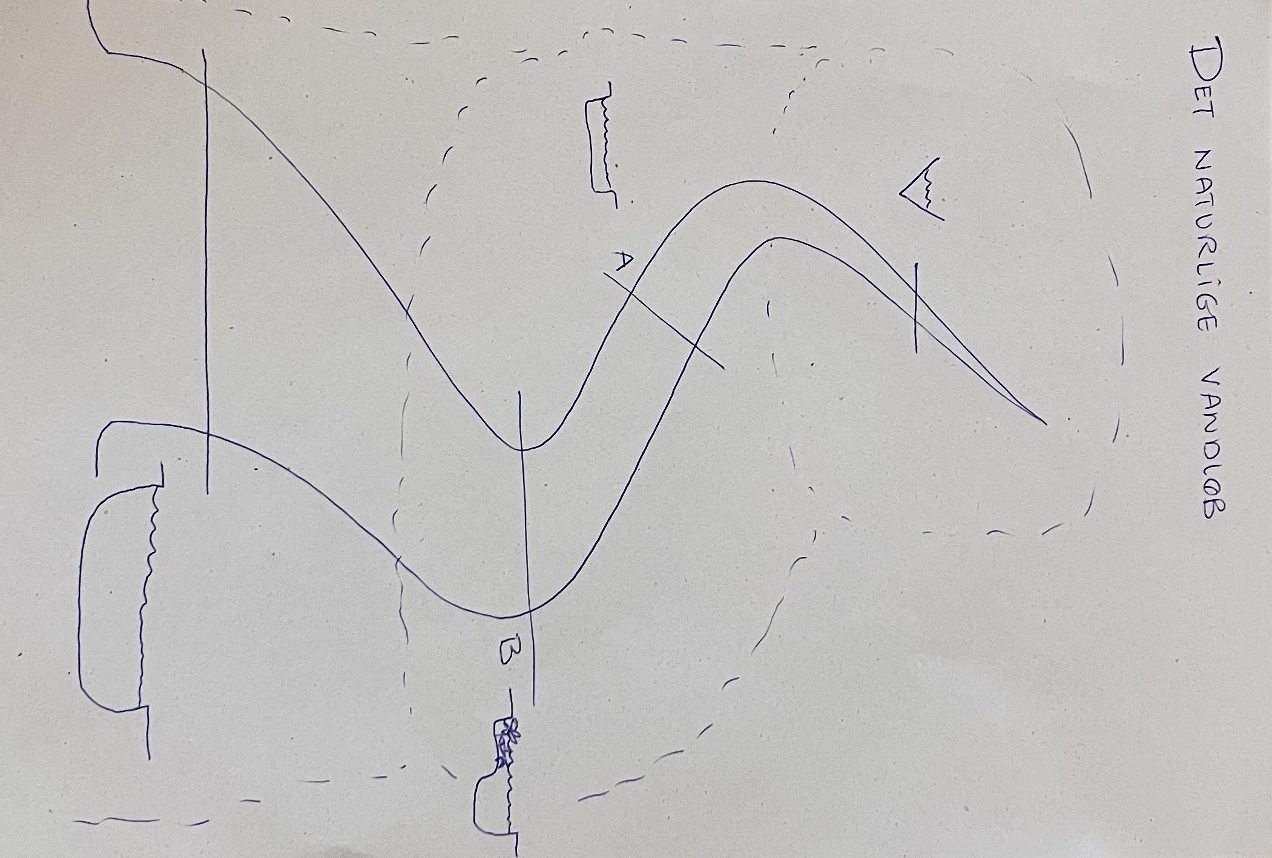
DET NATURLIGE VANDLØB
DET UNGE STADIE
-høj vandhastighed
-grus som bundsediment
-V-formet tværsnit
-stort fald
-lille opland
-lille vandføring
DET MODNE STADIE
-Variation!
-2 vigtige tværsnit (A og B)
-større opland = større vandføring
B: MEANDERBUE
-lavvandet inderside med lav vandhastighed med fintkornet bundsediment
-dyb yderside (høl) med grus som bundsediment pga. høj hastighed
-i indersiden vokser der planter (grøde) som bremser vandet yderligere
A: STRYG
-lige stykke mellem meanderbuerne
-høj vandhastighed
-grus som bundsediment
-stor transportevne
DET GAMLE STADIE
-lavt fald, lav vandhastighed
-fintkornet bundsediment
-stort opland = stor vandføring

Slide 5
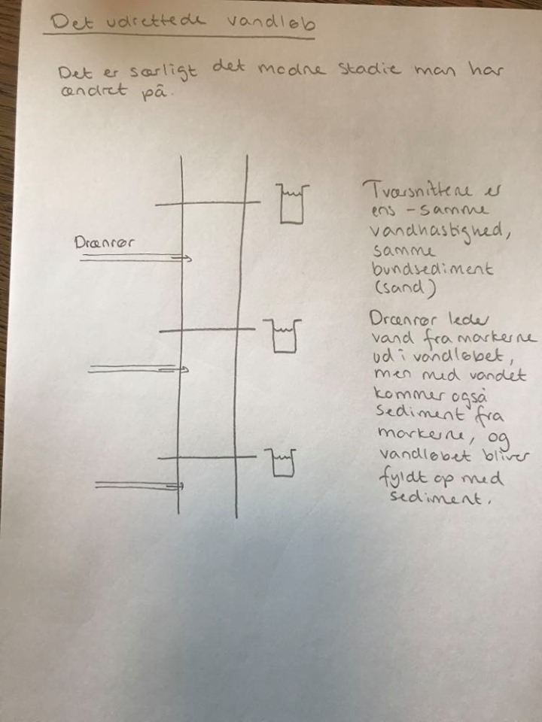
Det udrettede vandløb
-det er særligt det modne stadie man har ændret på
Tværsnittene er ens – samme vandhastighed, samme bundsediment (sand)
Drænrør leder vand fra markerne ud i vandløbet, men med vandet kommer også sediment fra markerne og vandløbene bliver fyldt op med sediment
Drænrør

